Slide 1
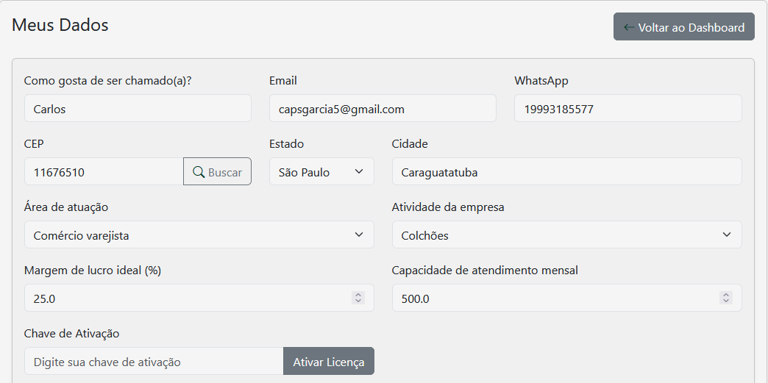
Quando clicamos aqui, abre a “HOME” e não um dashboard

Slide 2



Uso das imagens do João na “Análise mensal”
Nos slides 2 e 10
Nos slides 3, 4, 5, 6, 7, 8 e 9
No slide 11

Slide 3
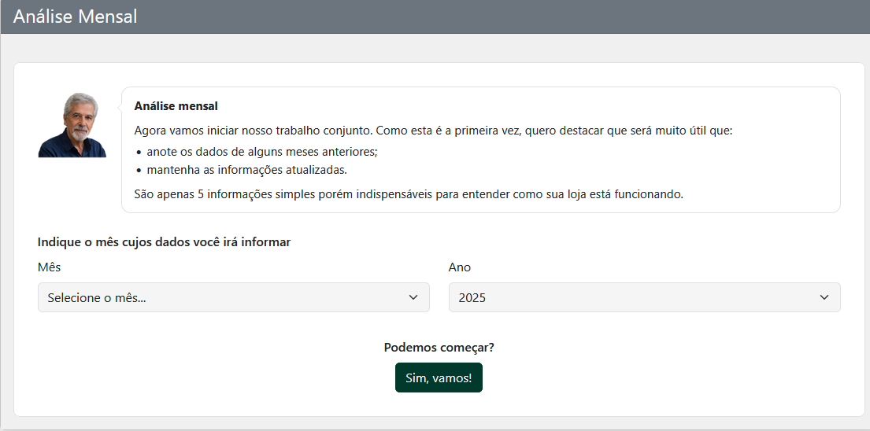
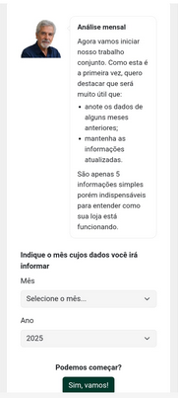
Substituir por 2026
Opções de 2005 a 2035
Se for possível, distribuir o texto na largura da tela, mesmo que no layout a foto do João e o título Análise mensal fiquem acima do texto (na mesma posição atual)

Slide 4
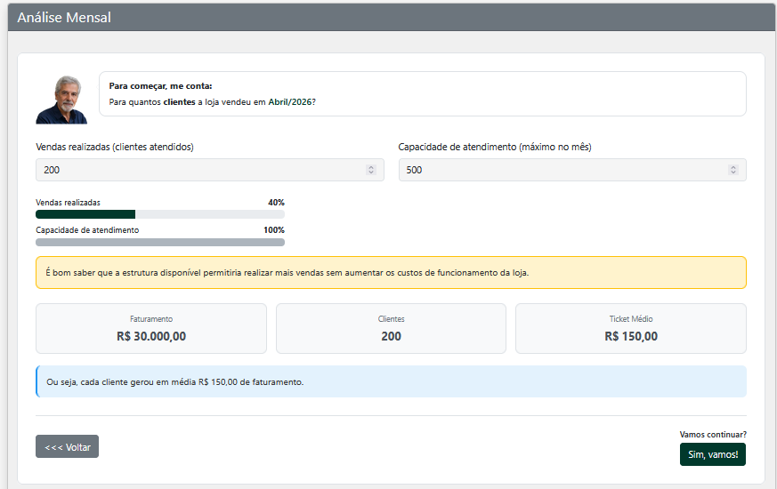
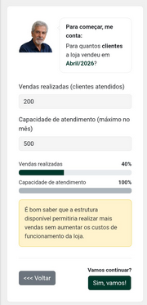
Quando “Vendas realizadas” supera a “Capacidade atendimento” o gráfico fica em 100%. Não mostra o índice correto. Ex: vendas 600; capacidade 500; o gráfico mostra 100% e não 120%.
ESTAS INFORMAÇÕES SÃO DA TELA SEGUINTE

Slide 5
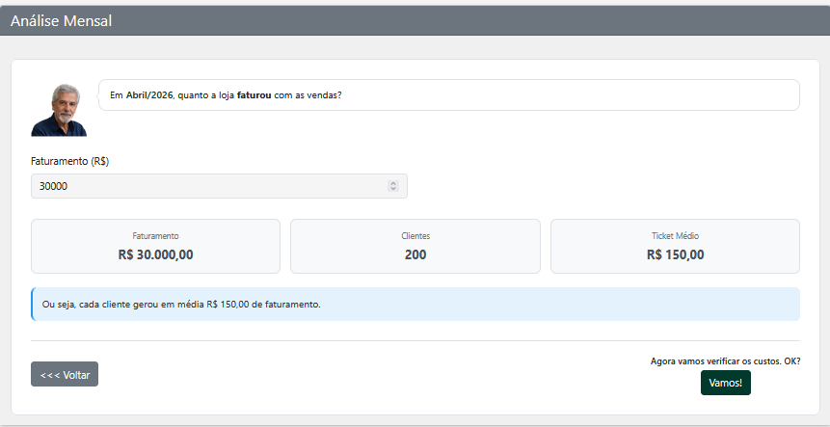
Esta forma de digitar é desconfortável. Se o usuário digitar 30.000 o programa entenderá R$30,00. Se digitar 30.000,00 o programa não aceitará.
Acho melhor retirar esta função pois ela altera centavo por centavo, o que não facilita nada

Slide 6
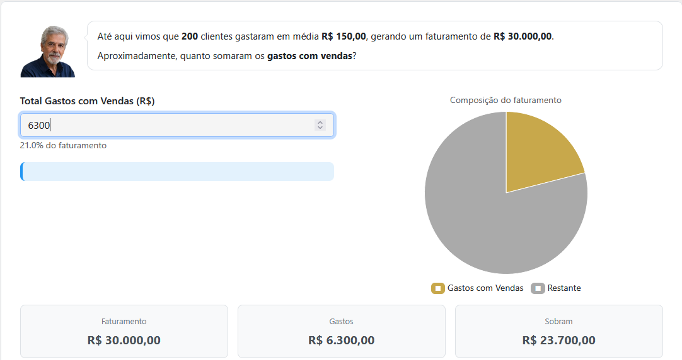

Alterar o título para
Custos s/Faturamento
Retirar
Está faltando:
Deixar os percentuais visíveis no gráfico
Ao clicar na foto da Ana, link para a tela dos Gastos com vendas
Gastos com vendas

Slide 7
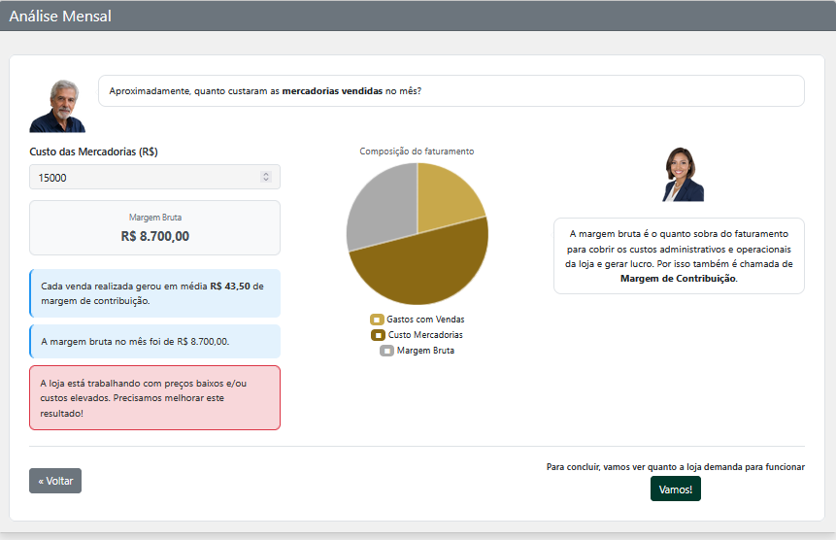
Alterar o título para
Custos s/Faturamento
Mostrar os percentuais
Este texto é uma explicação da Ana. Igual funcionava com a lâmpada amarela no passado
Substituir por “Margem de contribuição
Substituir por “Margem de contribuição
Favor acrescentar o valor do ticket médio neste texto: “Cada venda realizada (R$*), gerou....”
* ticket médio
Retirar
Substituir por “Margem de contribuição

Slide 8
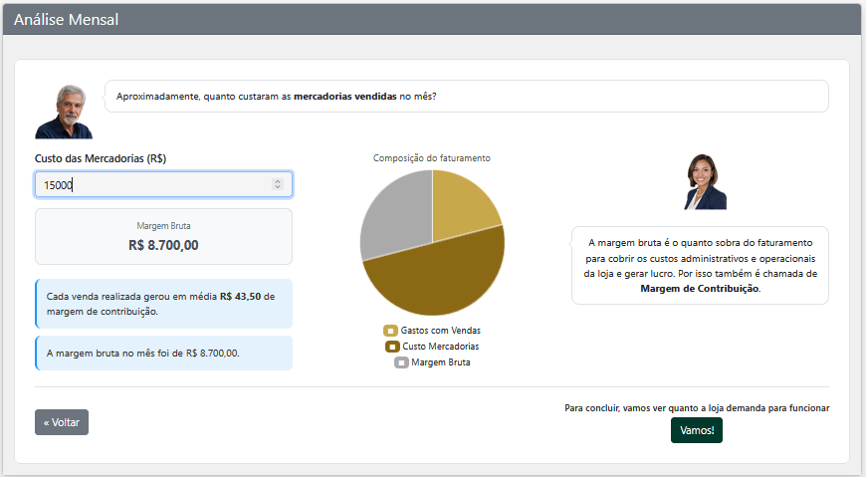
Alterar o título para
Custos s/Faturamento
Aqui ao clicar na Ana, abre o texto explicativo. Do mesmo modo que ocorria com o ícone da lâmpada amarela
Menor e ao lado da pergunta do João
Mostrar os percentuais
Verificar se o gráfico esta OK quando abre no celular
Retirar

Slide 9

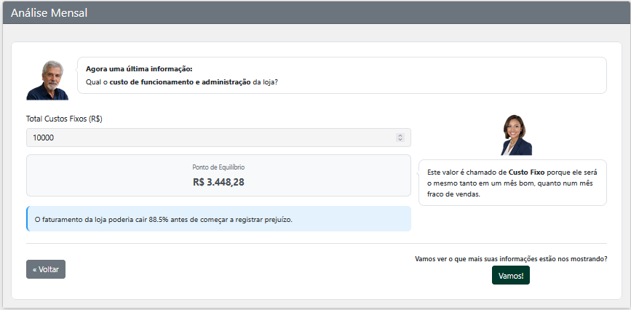
Material que enviamos
Seu desenvolvimento
Aqui a Ana funciona como link
Agora uma última informação:
Qual o custo de funcionamento e administração da loja?
Perfeito. Manter assim
Ao clicar na foto da Ana, link para a tela dos Custos Fixos
Não é nesta tela e a fórmula está errada
Posicionar neste espaço
Este valor é chamado de Custo Fixo porque ele será o mesmo tanto em um mês bom, quanto num mês fraco de vendas.
Não é este o comentário.
Exibe o comentário resultante da fórmula – 5 do Excel
Vamos ver o que mais suas informações estão nos mostrando?
Vamos!

Slide 10
Carlos,
Texto resultante da fórmula 9 do Excel
Texto resultante da fórmula 6 do Excel
Texto resultante da fórmula 7 do Excel
Texto resultante da fórmula 8 do Excel
Texto resultante da fórmula 10 do Excel
Texto resultante da fórmula 11 do Excel
Próxima

Slide 11
Concluímos assim nossas análises do mês de ....
Agora é hora de usar o que esses números nos mostraram, para melhorar os próximos resultados e buscar ainda mais lucro.
Vamos em frente?
Sim. Vamos!
Nome cadastrado

